Slide 1
Humánní geografie - cvičení
Z3090c
středa 11.10. 2017

Slide 2
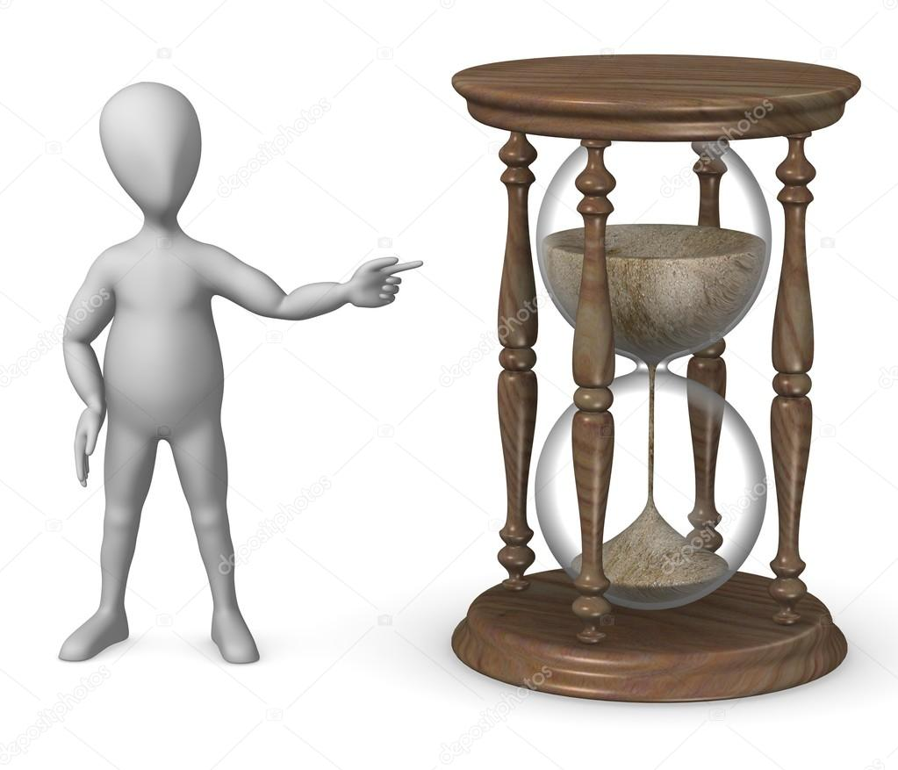
Otázky ke cvičení č. 2
Otázky ke cvičení č. 2?
Zpětná vazba ke cvičení č. 1: …. právě probíhá kontrola ;)

Slide 3
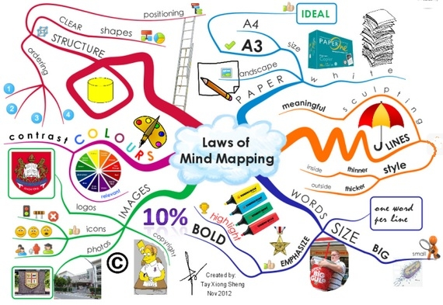
Mentální mapa

Slide 4
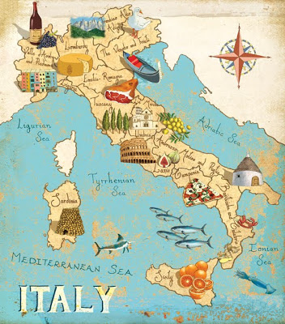
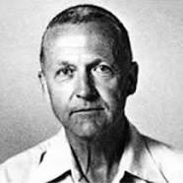
Co je mentální mapa?
K. Lynch (1960: The Image of the City
obraz prostředí, jak jej vnímají uživatelé
bezpečnost
rozvoj města, městské části
image prostředí

Slide 5
Zadání I.
utvořte skupinky (max. 4 členové)
konceptualizace celkového obrazu města
nakreslete vlastní (mentální) mapu vybraného města bez použití podkladových map
pouze psací potřeby
týmová práce, kooperace

Slide 6
Zadání II.
využijte následujících stavebních prvků
1. landmarks – významná (symbolická, orientační) místa ve městě
2. paths – stezky; trasy, dráhy, tj. využívané především pro pohyb, spojující místa
3. nodes – uzly; místa křížení tras
4. areas – oblasti; zóny podobné kvality/významu
5. edges – hrany; linie oddělující jednotlivé oblasti, hranice mezi dvěma odlišnými oblastmi

Slide 7
Termín odevzdání!

